Slide 1


日本の大衆文化
2200230 일본어일본학과 윤혜정

Slide 2





index
목차
ID
1. 日本 ■□□□
Password
Login
2. アニメ □■□□
3. 映画. □□■□
4. スポーツ. □□□■
5. J-POP. □□□□■

Slide 3

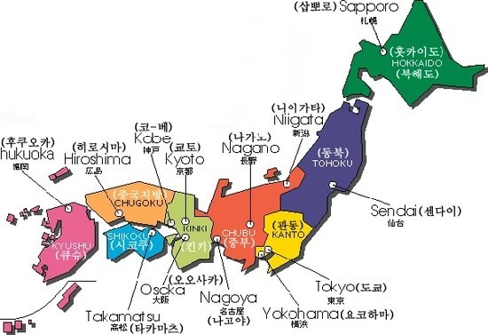
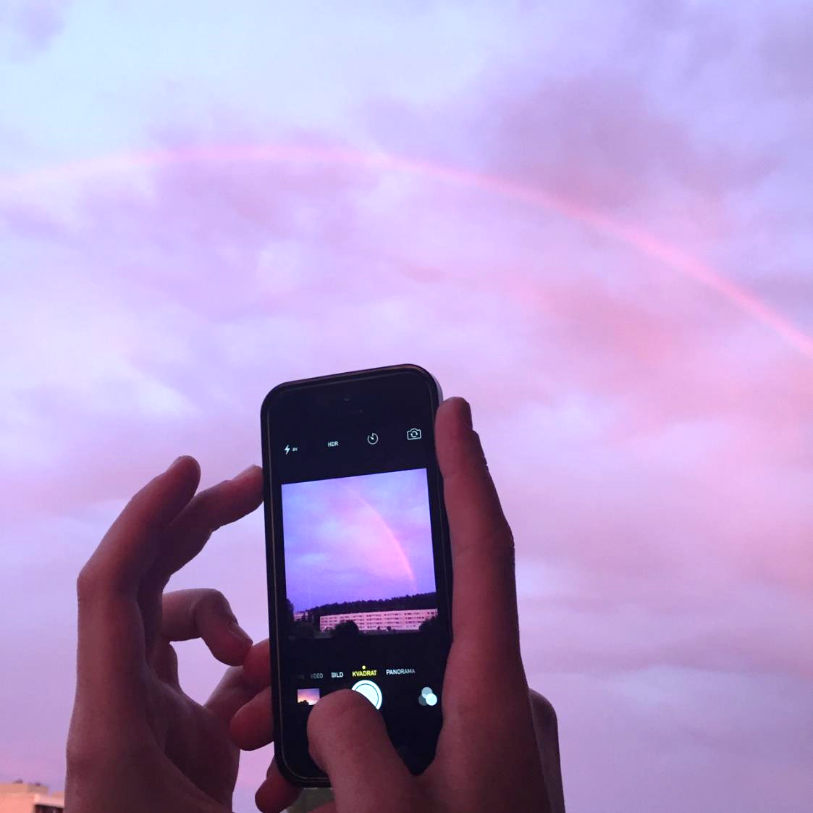
1. 日本

Slide 4



1. 日本
‘ 국가명’
일본
‘ 위치 ’
한반도 동쪽
‘ 4개의 섬’
홋카이도, 혼슈, 시코쿠, 규슈
‘ 정치체제
입헌군주제
작은섬
6천 800여 개
‘ 수도 ’
도쿄

Slide 5




2. アニメ
日本のアニメ
Facebook
- 제작형식
- TV판, OVA, 극장판, OAD
Instagram
- 1~2쿨 애니 제작 이유
- 현재 애니 시장
Twitter
- 세계적으로 인기 있는 애니
-추천 애니

Slide 6
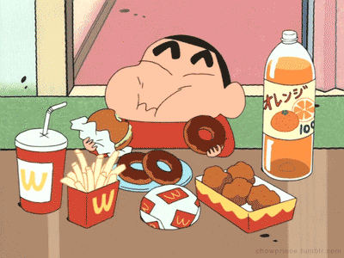
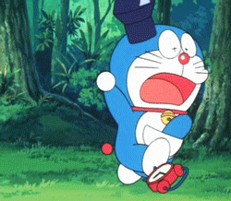
제작형식
TV판
Photo
Photo

Slide 7
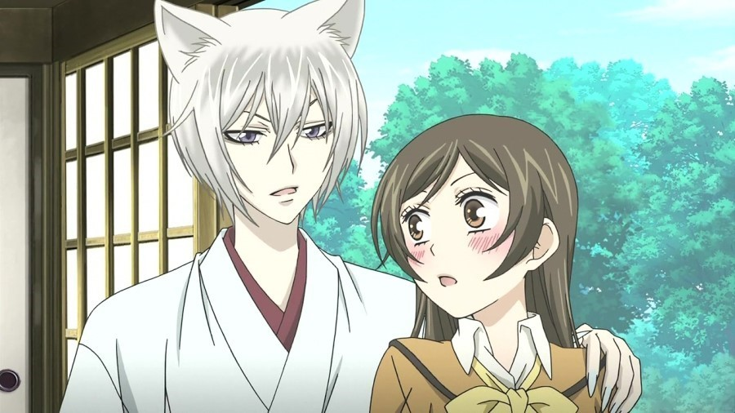

제작형식
OVA
Photo
Photo

Slide 8


제작형식
극장판
Photo
Photo

Slide 9

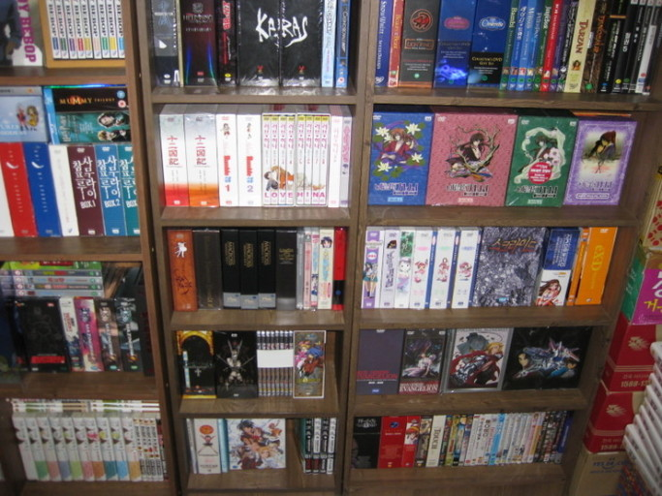
제작형식
OAD
Photo
Photo

Slide 10
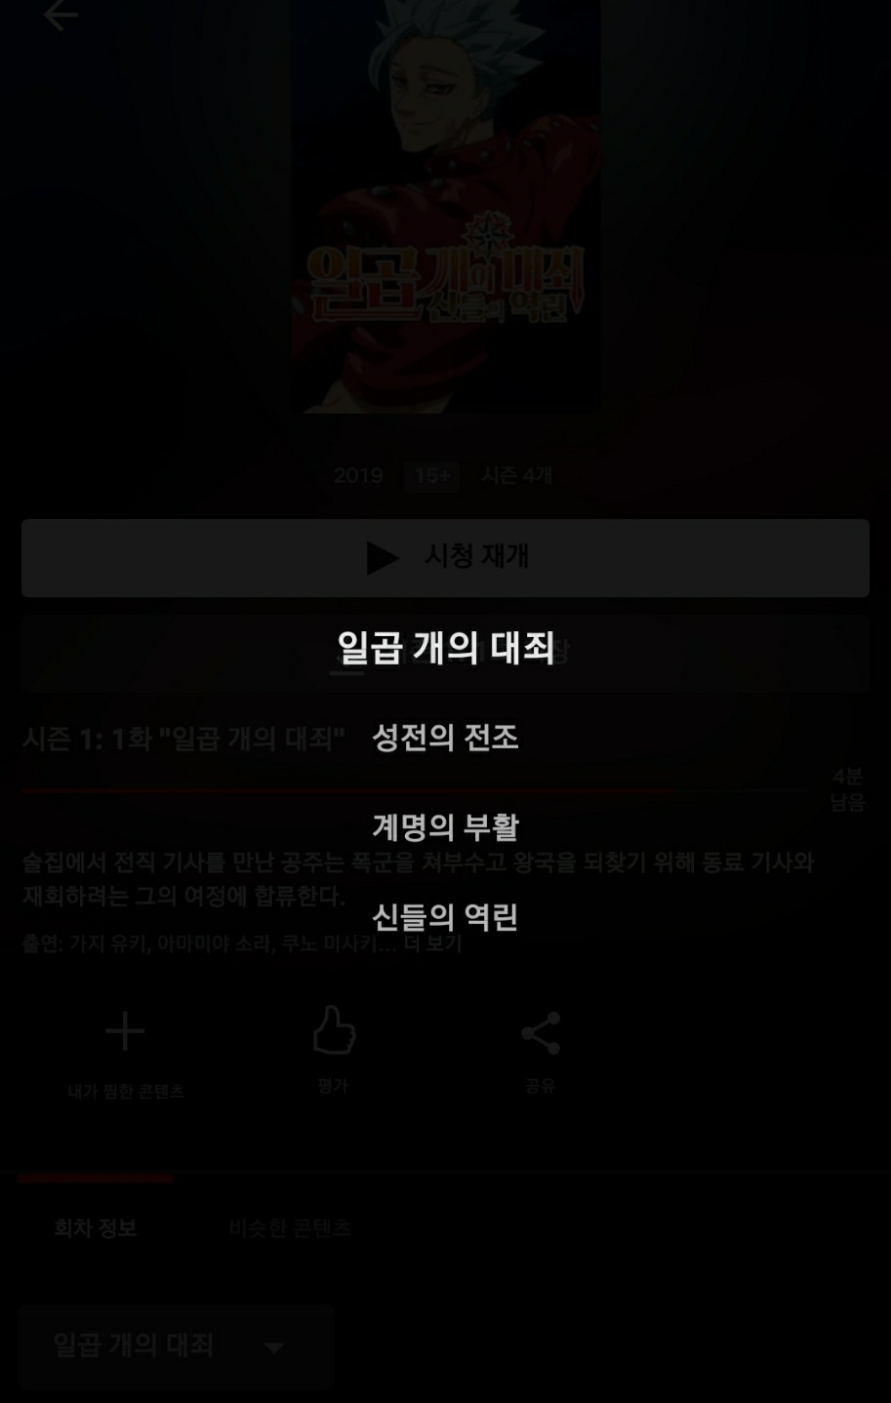
Instagram
시즌제 제작 이유
현재 애니 시장
PHOTO
오타쿠층
적은부담
동인계

Slide 11






Twitter
- 세계적으로 인기 있는 애니
-추천 애니
Photo
Photo
Photo

Slide 12
3. 映画
日本の映画
Facebook
- 영화대국
Instagram
- 일본 영화 시장의 장점
- 문제점

Slide 13
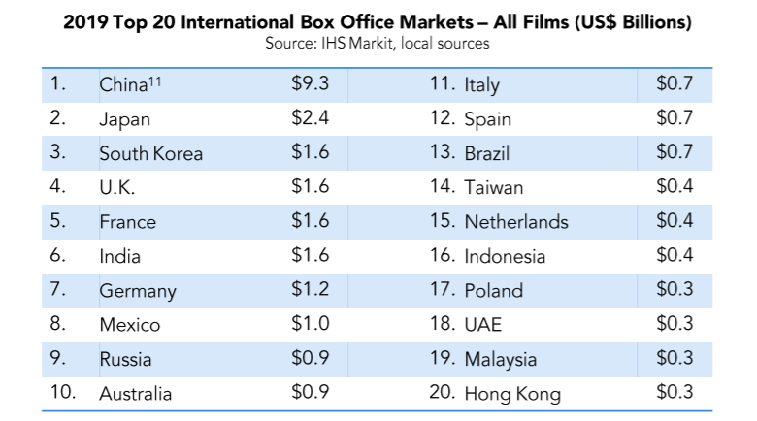
영화대국
영화 시장 3위
Photo
Photo

Slide 14
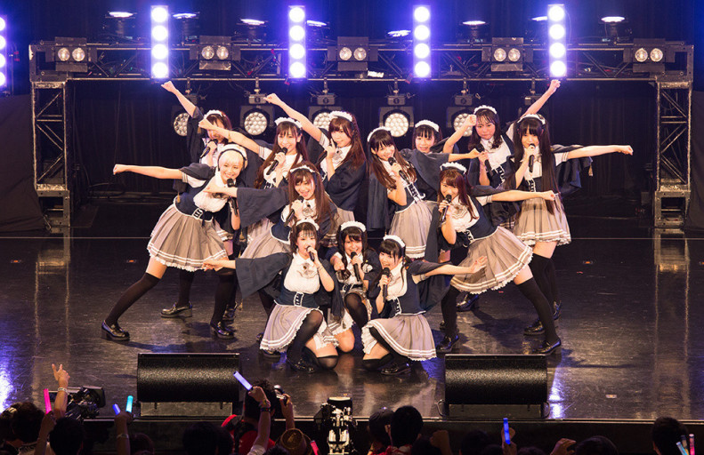
Instagram
- 일본 영화 시장의 장점
- 문제점
스크린 독점 X
상업성 ↑
10%

Slide 15
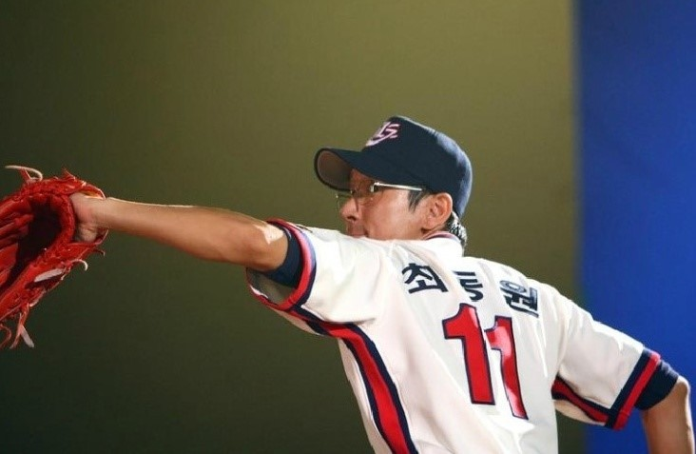
2. スポーツ.
日本のスポーツ.
Facebook
- 스모
Instagram
- 야구
Twitter
- 축구
-

Slide 16

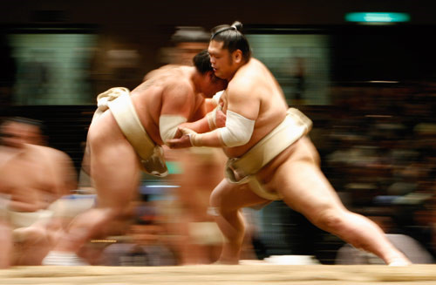

Facebook
- 스모
일반인 수련 ↓

Slide 17
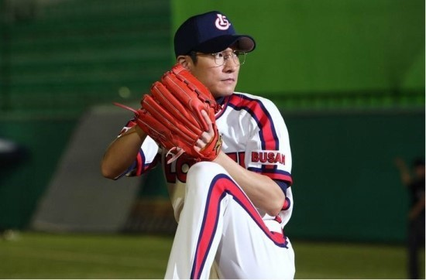
Instagram
- 야구

Slide 18

Twitter
- 축구
-

Slide 19
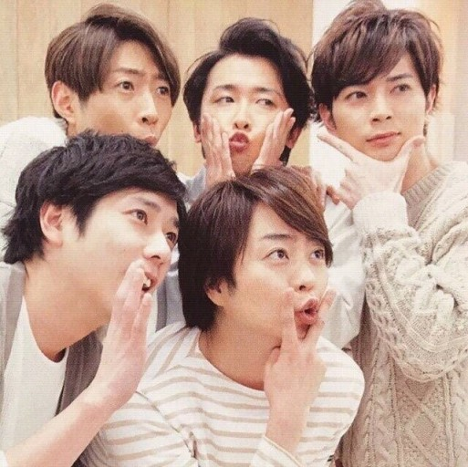
5. J-POP
日本の J-POP
Facebook
- J-POP
Instagram
- 한국의 인식
Twitter
- 아이돌

Slide 20
Facebook
- J-POP

Slide 21

Instagram
- 한국의 인식

Slide 22
Twitter
- 아이돌

Slide 23
감사합니다.
Thank You. Any Questions?

